Slide 1
Προσυνέδριο ΠΑΣΟΚ-Κινήματος Αλλαγής
Για μια κοινωνικά δίκαιη απάντηση στην ενεργειακή κρίση
Κυριακή 17/04 , Στέγη Ποντιακού Πολιτισμού
Ο ρόλος των ανανεώσιμων πηγών
στην ενεργειακή μετάβαση
Χάρης Δούκας
Αν. Καθηγητής ΕΜΠ

Slide 2
Οι κυρίαρχοι μακροπρόθεσμοι στόχοι
Αυτάρκεια & Ασφάλεια εφοδιασμού
Προσιτές Τιμές
Συμπεριληπτικότητα
World Energy
Trilemma Index
Περιβαλλοντικής Βιωσιμότητα

Slide 3
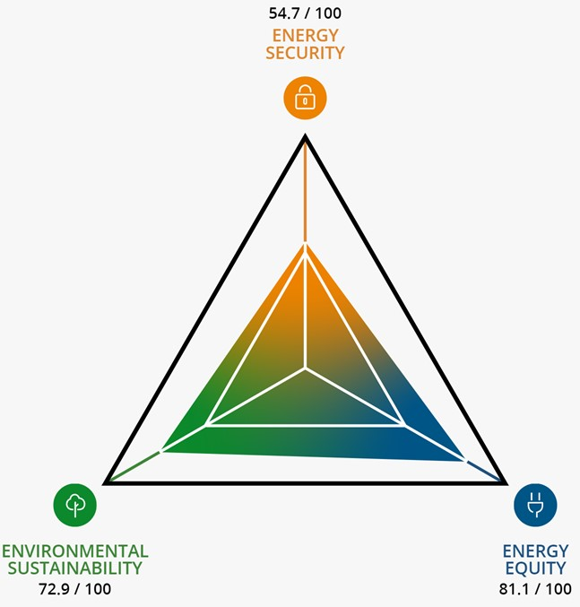
Το προφίλ της Ελλάδας
Η κατάργηση λιγνιτικών μονάδων ενδέχεται να διακινδυνεύσει την επάρκεια ισχύος αν δεν συνοδεύεται εγκαίρως από νέες επενδύσεις χαμηλών και μηδενικών εκπομπών.
Προσοχή στις κοινωνικοοικονομικές προκλήσεις στο δρόμο προς μια κλιματικά ουδέτερη οικονομία.
Η αύξηση των τιμών της ηλεκτρικής ενέργειας το 2021, μαζί με την τρομακτική εξάρτηση σε εισαγόμενα καύσιμα αποτελούν σοβαρό κίνδυνο της οικονομίας.
Το παλιό και ανεπαρκώς συντηρημένο δίκτυο ηλεκτρικής ενέργειας είναι ο μεγάλος ασθενής του ενεργειακού συστήματος.
Trilemma Score
68.1
Balance Grade
CBA
Trilemma Rank
#39
See https://trilemma.worldenergy.org/

Slide 4
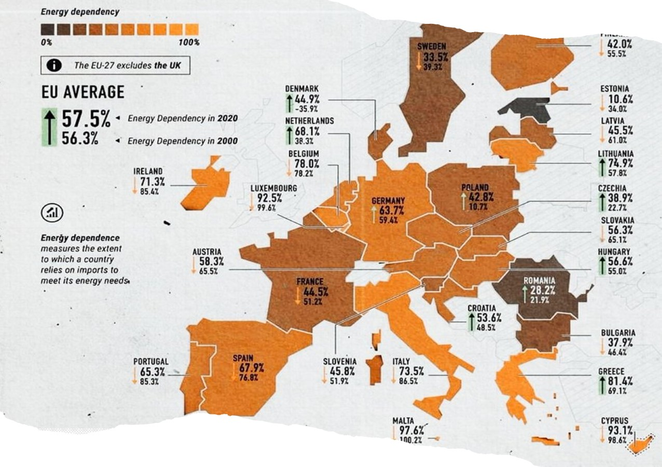

Slide 5
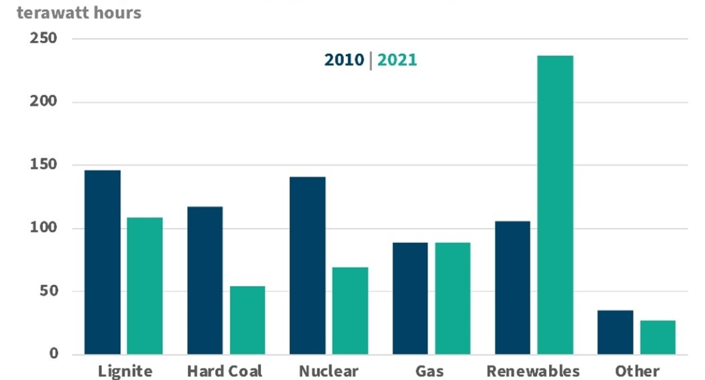
Η παραγωγή ηλεκτρικής ενέργειας στη Γερμανία
Πηγή: AG Energiebilanzen , 2021

Slide 6
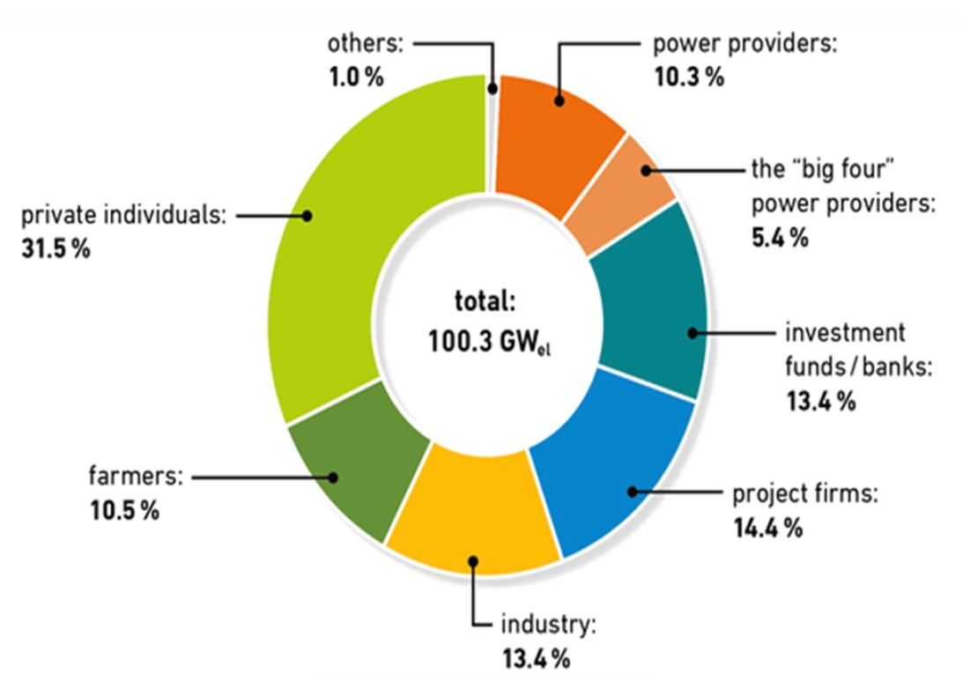
Ενεργειακή Δημοκρατία
Πηγή: IRENA , 2017
Notes:
Ενεργειακή δημοκρατία – συνιδιοκτησία στην ενεργειακή δράση – η παραγωγή καθαρής ενέργειας στα χέρια των πολιτών

Slide 7
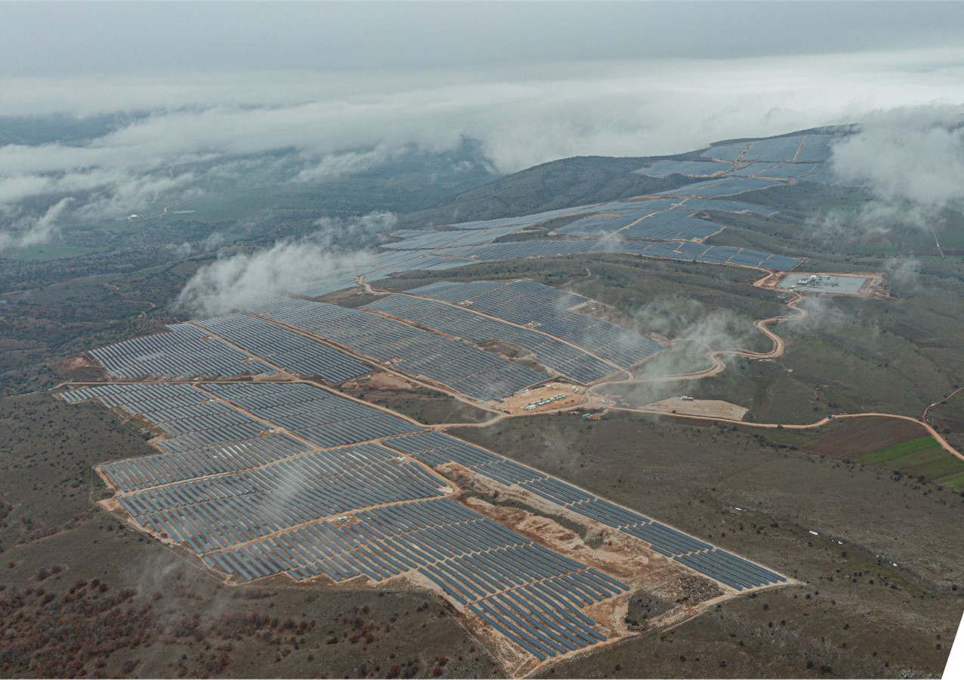
Notes:
η προώθηση φαραωνικών έργων δισεκατομμυρίων στην υπόλοιπη επικράτεια. Επιχορηγούμενα μάλιστα και από το Ταμείο Ανάκαμψης, με μονοπώλιο τεχνολογιών και επενδυτών, χωρίς τη συμμετοχή τοπικών κοινωνιών

Slide 8
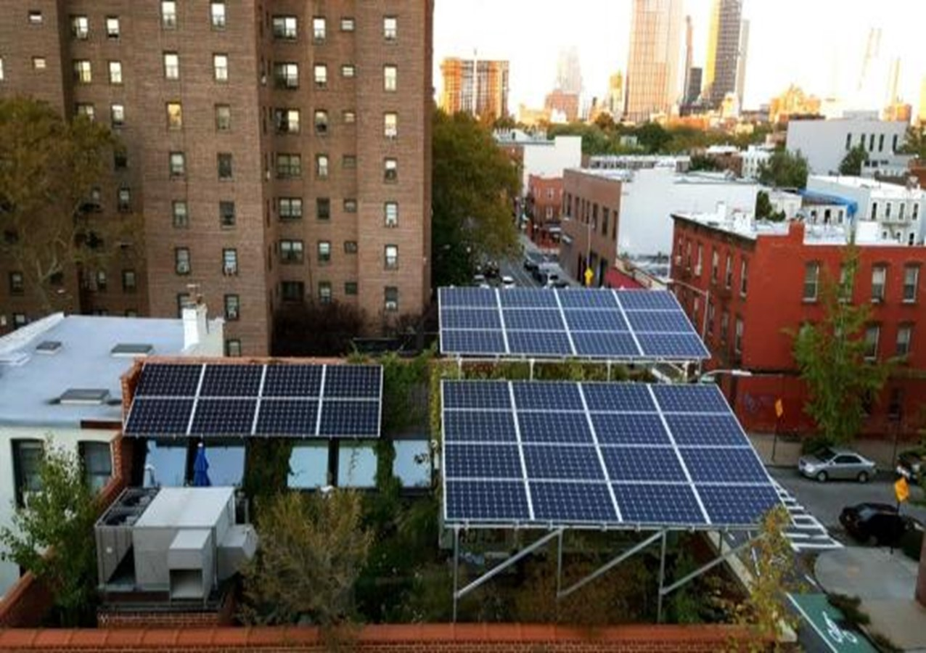
Ελλάδα: % ΦΒ Στέγες / ΦΒ Συνολικά = 11%
Notes:
Την ίδια ώρα, τα μεγάλα αιολικά και φωτοβολταϊκά πάρκα συνδέονται κανονικά στην υψηλή τάση και προχωράνε με ταχύτητα. Οι κάτοικοι των περιοχών είναι «αποκλεισμένοι», όχι μόνο από αυτές τις μεγάλες επενδύσεις στις ανανεώσιμες, αλλά και από τις μικρότερες, καθώς τα δίκτυα χαμηλής και μέσης τάσης είναι κορεσμένα σχεδόν σε όλη χώρα, αδυνατώντας να απορροφήσουν την παραγόμενη καθαρή ενέργεια. Η αύξηση του διαθέσιμου ηλεκτρικού χώρου, μέσα από τον εκσυγχρονισμό των δικτύων, και η δυνατότητα πρόσβασης σε αυτόν από όλους τους πολίτες, είναι θεμελιώδες ζήτημα ενεργειακής δημοκρατίας.
Και νομίζω πως θα έπρεπε το σχέδιο της περιοχή να περιλαμβάνει αυτό ακριβώς – να γίνει δηλαδή η περιοχή σας ΠΡΟΠΥΡΓΙΟ ΕΝΕΡΓΕΙΑΚΗΣ ΔΗΜΟΚΡΑΤΙΑΣ, μέσα από την ενεργειακή αυτονομία (εξοικονόμηση ενέργειας + αυτοπαραγωγή) σε κάθε νοικοκυριό!

Slide 9
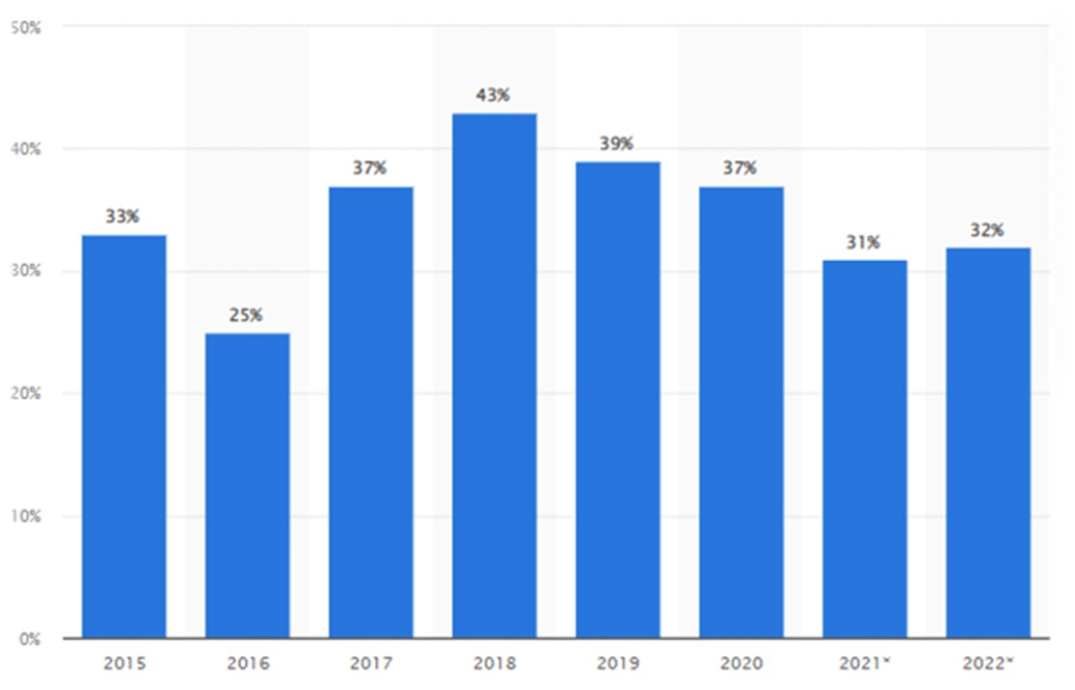
Ποσοστό Φωτοβολταϊκών σε στέγες
Το1/3 των νέων PV είναι σε στέγες
Πηγή: Statista , 2022

Slide 10
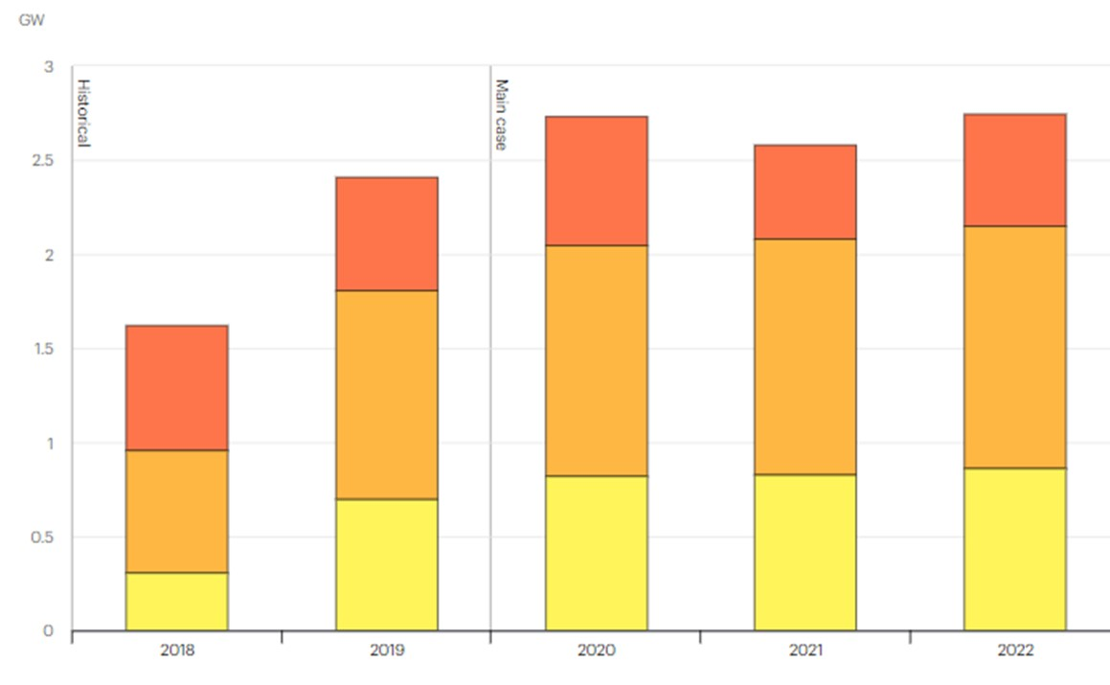
Νέες εγκαταστάσεις φωτοβολταϊκών στην Ολλανδία
Πηγή: ΙΕΑ, 2021

Slide 11
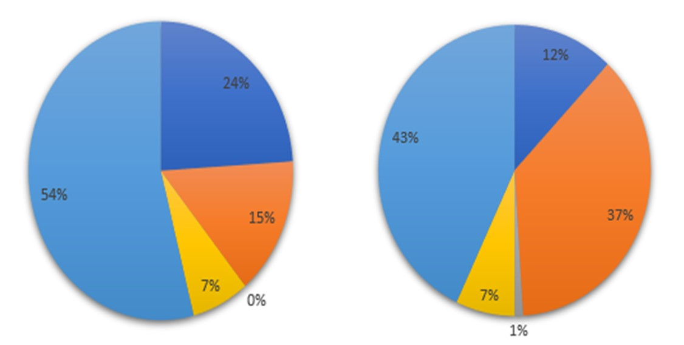
Βιοενέργεια
Λιθουανία
Πορτογαλία
Πηγή: EMBER, 2021
Notes:
District heating – τηλεθέρμανση
Απολύτως συμβατή με την περιοχή σας…
Ερώτημα βεβαίως η 1^{η} ύλη – αλλά ας το διερευνήσουμε όπως γίνεται σε όλη την χώρα…

Slide 12
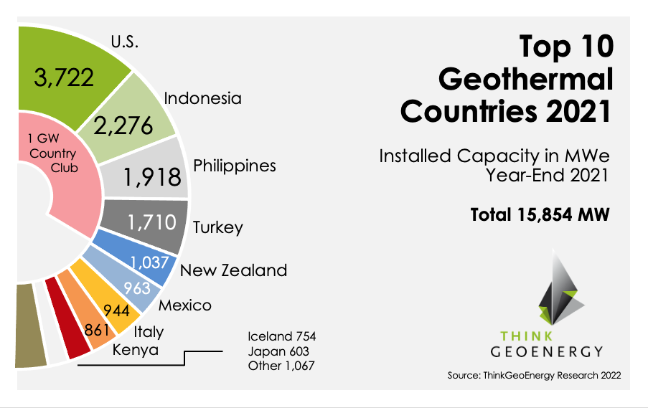
Γεωθερμία
Ιταλία – Παραγωγή ηλεκτρικής ενέργειας από γεωθερμία στο ένα δέκατο του εθνικού στόχου ΑΠΕ για το 2030
Notes:
Αβαθής γεωθερμία – κτίριο
Για ηλεκτρισμό – τα πεδία είναι στο νησιωτικό χώρο
Sources:
https://www.thinkgeoenergy.com/joint-statement-released-calling-for-increased-support-for-geothermal-development-in-italy/
https://www.thinkgeoenergy.com/thinkgeoenergys-top-10-geothermal-countries-2021-installed-power-generation-capacity-mwe/

Slide 13
Ηλεκτρική Λεωφόρος
Νέος Στόχος ΕΣΕΚ – 25 GW ΑΠΕ το 2030.
Με τη ζήτηση στην Ελλάδα να μην υπερβαίνει τα 6-9.5 GW, θα πρέπει να εγκατασταθούν πάρα πολλά συστήματα αποθήκευσης (μεγάλο κόστος), ή να γίνουν μεγάλες περικοπές στην ενέργεια που παράγουν τα αιολικά και τα φωτοβολταϊκά.
Ήδη παρατηρούνται σοβαρές προβλήματα με περικοπές φορτίου
Πού θα διοχετεύεται η περίσσεια ενέργεια;
Κανένα μελλοντικό ηλεκτρικό σύστημα δε θα μπορεί να επιζήσει εάν δεν έχει πολλές και ευρύχωρες διεθνείς διασυνδέσεις.
Αυτό που χρειάζεται είναι ένα ΝΕΟ, ΜΕΓΑΛΟ ΣΧΕΔΙΟ – Μία ηλεκτρική λεωφόρος με χωρητικότητα τουλάχιστον 5 GW, που θα εξάγει πράσινο ρεύμα από τη χώρα μας στην Ευρώπη
Notes:
Το Brand name της περιοχή και με έναν άλλο τρόπο - Η Ελλάδα πρέπει να επιδιώξει την κατασκευή (με ευρωπαϊκή επιχορήγηση στο 50% συνδυαστικά με χρήση πόρων από το Connecting Europe Facility και το Ταμείο Ανάκαμψης) μιας τέτοιας ηλεκτρικής λεωφόρου. Αυτή η πρόταση είναι μια μετεξέλιξη του σχεδίου Ήλιος του Υπουργού Ενέργειας και Περιβάλλοντος Γ. Παπακωνσταντίνου της κυβέρνησης του ΠΑΣΟΚ το οποίο εγκαταλείφθηκε μετά τις εκλογές του 2012. Το έργο αυτό θα μπορούσε να πάρει και γενικότερο ευρωπαϊκό χαρακτήρα με συνεργασία χωρών-μελών της ΕΕ ώστε να απαντά και στην κριτική που έχει διατυπωθεί για απουσία διασυνδεσιμότητας των εθνικών σχεδίων ανάκαμψης

Slide 14
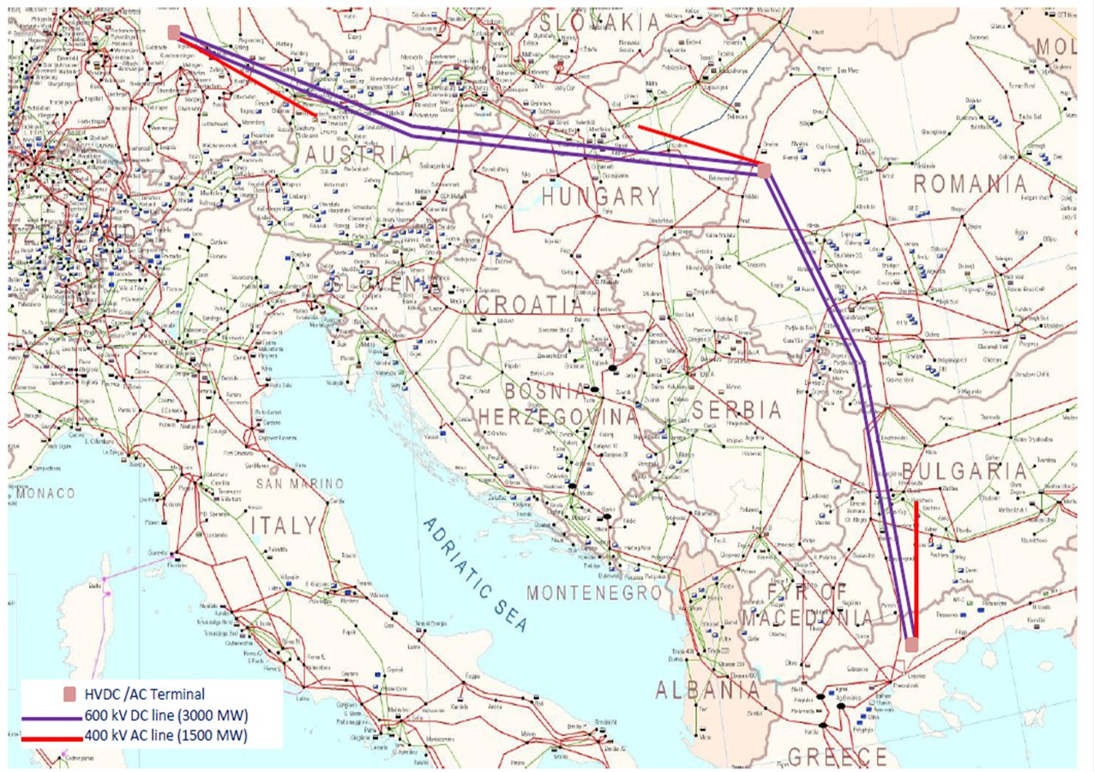
Notes:
Γύρω στα 4 δισ. Ευρώ για 5 GW και 7 δισ. Ευρώ για 10 GW με χρήση μόνο εναέριων γραμμών (όπως στον χάρτη).
Αν πάμε με υποθαλάσσιο καλώδιο κατά μήκος της Αδριατικής και υπόγεια καλώδια στα χερσαία τμήματα (έτσι θα είναι πιο εύκολη η περιβαλλοντική αδειοδότηση και δεν θα έχει πολλές αντιδράσεις) τότε το κόστος είναι στα 6 δισ. Ευρώ για 5 GW και 11 δισ. Ευρώ για τα 10 GW.
Αυτοί είναι υπολογισμοί από το 2012 όταν καταθέσαμε την αίτηση για να γίνει PCI. Επειδή τώρα χτίζονται πολλά υποβρύχια DC καλώδια υποθέτω ότι το κόστος θα έχει μειωθεί σημαντικά.
Δένουμε τα δυτικά βαλκάνια στην Ευρωπαϊκή Προοπτική
700 εκατ στον EuroAsia – Υποθαλάσσιο από Κύπρο – Κρήτη – Μήπως πάρουμε 2 δις
Αλλιώς Κοζάνη – Ηγουμενίτσα μέχρι Τεριέστη….

Slide 15
Ευχαριστώ πολύ
για την προσοχή σας!
Χάρης Δούκας
h_doukas@epu.ntua.gr

